Slide 1
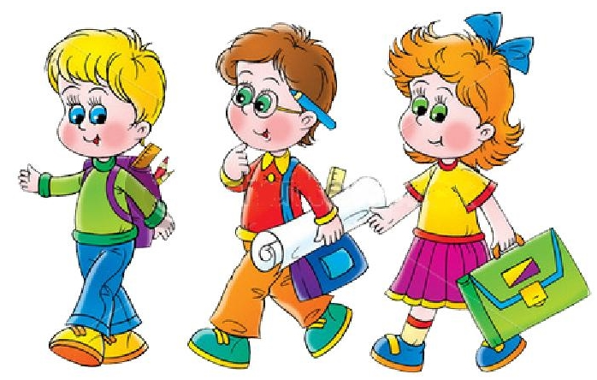
ДОКЛАД НА ТЕМУ: «ВЛИЯНИЕ СОВРЕМЕННЫХ ПЕДАГОГИЧЕСКИХ ТЕХНОЛОГИЙ НА ПОВЫШЕНИЕ УЧЕБНОЙ И ТВОРЧЕСКОЙ МОТИВАЦИИ ОБУЧАЮЩИХСЯ».

Slide 2
ПЕДАГОГИЧЕСКУЮ ТЕХНОЛОГИЮ ОПРЕДЕЛЯЮТ КАК:
Совокупность приёмов –область педагогического знания, отражающего характеристики глубинных процессов педагогической деятельности, особенности их взаимодействия, управление которыми обеспечивает необходимую эффективность учебно – воспитательного процесса.

Slide 3
Совокупность форм, методов, приёмов и средств передачи социального опыта, а так же техническое оснащение этого процесса.
Совокупность способов организации учебно – познавательного процесса или последовательность определённых действий, операций, связанных с конкретной деятельностью учителя и направленных на достижение поставленных целей (технологическая цепочка).

Slide 4
СОВРЕМЕННЫЕ ПЕДАГОГИЧЕСКИЕ ТЕХНОЛОГИИ:
Личностно –ориентированная
Технология уровневой дифференциации
Проблемное обучение
Игровые
Групповые
ИКТ
Здоровьесберегающие

Slide 5
ТЕХНОЛОГИЯ УРОВНЕВОЙ ДИФФЕРЕНЦИАЦИИ
Дифференциация способствует более прочному и глубокому усвоению знаний, развитию индивидуальных способностей обучающихся, развитию самостоятельного творческого мышления.

Slide 6
ПРОБЛЕМНОЕ ОБУЧЕНИЕ
Использование методов, основанных на создании проблемных ситуаций, позволяют нацелить ребят на поиск и решение сложных вопросов, требующих актуализации знаний.

Slide 7
ИГРОВЫЕ ТЕХНОЛОГИИ
Включение в урок игровых моментов делает процесс обучения более интересным, создаёт у обучающихся хорошее настроение, помогает преодолевать трудности во время урока.

Slide 8
ГРУППОВЫЕ ТЕХНОЛОГИИ
Позволяет организовать активную самостоятельную работу на уроке, даёт возможность опросить всю группу в короткий срок.

Slide 9
ИНФОРМАЦИОННО – КОММУНИКАЦИОННЫЕ ТЕХНОЛОГИИ
Главным преимуществом данных технологий является наглядность, так как большая доля информации усваивается с помощью зрительной памяти.

Slide 10
ЗДОРОВЬЕСБЕРЕГАЮЩИЕ ТЕХНОЛОГИИ
Использование данных технологий позволяет равномерно во время урока распределять различные виды заданий, чередовать мыслительную деятельность, определять время подачи сложного учебного материала.

Slide 11
ВЫВОД:
Современные педагогические технологии позволяют:
Привлекать пассивных слушателей;
Делать занятия более наглядными;
Обеспечивать учебный процесс новыми, ранее недоступными материалами;
Приучать учащихся к самостоятельной работе с материалом;
Обеспечивать моментальную обратную связь;
Повышать интенсивность учебного процесса;
Воспитывать терпимость, восприимчивость к разнообразию культур;
Активизировать познавательную активность учащихся, а следовательно, желание изучать предмет;
Объективно оценивать действия учащегося;
Накапливать статистическую информацию в ходе образовательного процесса;
Реализовывать личностно – ориентированный подход;
Дисциплинировать самого учителя, формировать интерес к работе.

